Slide 1


KMT 2020
Tietolähteiden käyttö hankintapäätöksissä
KMT 2020
Autot ● Kodinkoneet, elektroniikka ja tietotekniikka ● Kosmetiikka ja kauneudenhoito
Matkailu ● Muoti ja pukeutuminen ● Remontointi ja rakentaminen ● Ruoka ja ruuanlaitto
Silmälasit, piilolinssit ja aurinkolasit ● Sisustaminen ja huonekalut ● Säästäminen ja sijoittaminen
Terveyden ja hyvinvoinnin tuotteet/palvelut ● Urheiluvaatteet, -jalkineet ja -välineet

Slide 2

Autot
Mistä saat ideoita ja vinkkejä autoihin ja auton hankintaan?
 | % kaikista vastaajista |  |  | % auton ostoa seuraavan 12 kk:n aikana harkitsevista
 | Koko väestö est. 4 297 000 | Naiset est. 2 198 000 | Miehet est. 2 098 000 | Kaikki ostoa harkitsevat est. 555 000 | Ostoa harkitsevat naiset est. 206 000 | Ostoa harkitsevat miehet est. 349 000
Painetut sanomalehdet | 16 | 15 | 18 | 19 | 19 | 20
Painetut aikakauslehdet | 13 | 8 | 18 | 19 | 11 | 23
Kotiin jaettavat mainokset | 11 | 10 | 11 | 13 | 15 | 12
Sosiaalinen media | 10 | 7 | 13 | 18 | 13 | 21
Televisio | 10 | 8 | 12 | 13 | 9 | 15
Aikakauslehtien nettisivut | 6 | 3 | 10 | 11 | 4 | 16
Sanomalehtien nettisivut | 5 | 4 | 7 | 9 | 6 | 11
Blogit | 2 | 1 | 3 | 5 | 2 | 7
Radio | 1 | 1 | 2 | 3 | 2 | 3
Muut nettisivustot | 41 | 31 | 51 | 65 | 57 | 70
Ei mistään näistä | 42 | 53 | 31 | 19 | 24 | 16

Slide 3

Kodinkoneet, elektroniikka ja tietotekniikka
Mistä saat ideoita ja vinkkejä kodinkoneiden, elektroniikan ja tietotekniikan hankintaan?
 | % kaikista vastaajista |  |  | % kodinkoneiden, elektroniikan ja tietotekniikan ostoa seuraavan 12 kk:n aikana harkitsevista
 | Koko väestö est. 4 297 000 | Naiset est. 2 198 000 | Miehet est. 2 098 000 | Kaikki ostoa harkitsevat est. 1 880 000 | Ostoa harkitsevat naiset est. 822 000 | Ostoa harkitsevat miehet est. 1 057 000
Kotiin jaettavat mainokset | 38 | 42 | 33 | 39 | 46 | 34
Painetut sanomalehdet | 21 | 23 | 20 | 22 | 25 | 20
Sosiaalinen media | 20 | 18 | 22 | 30 | 26 | 32
Painetut aikakauslehdet | 18 | 17 | 18 | 21 | 19 | 22
Televisio | 18 | 16 | 19 | 21 | 21 | 22
Aikakauslehtien nettisivut | 9 | 7 | 11 | 13 | 8 | 17
Sanomalehtien nettisivut | 8 | 6 | 10 | 11 | 8 | 14
Blogit | 6 | 5 | 7 | 10 | 8 | 11
Radio | 2 | 2 | 3 | 3 | 2 | 4
Muut nettisivustot | 49 | 42 | 56 | 60 | 51 | 68
Ei mistään näistä | 17 | 19 | 15 | 10 | 12 | 8

Slide 4
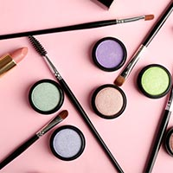
Kosmetiikka ja kauneudenhoito
Mistä saat ideoita ja vinkkejä kosmetiikan ja kauneudenhoitoon?
 | % kaikista vastaajista |  |  | % kosmetiikan ja kauneudenhoidon tuotteiden ostoa seuraavan 12 kk:n aikana harkitsevista
 | Koko väestö est. 4 297000 | Naiset est. 2 198 000 | Miehet est. 2 098 000 | Kaikki ostoa harkitsevat est. 1 601 000 | Ostoa harkitsevat naiset est. 1 342 000 | Ostoa harkitsevat miehet est. 258 000
Painetut aikakauslehdet | 22 | 36 | 6 | 40 | 45 | 16
Sosiaalinen media | 21 | 34 | 7 | 40 | 44 | 20
Kotiin jaettavat mainokset | 14 | 21 | 7 | 23 | 25 | 17
Televisio | 13 | 16 | 9 | 20 | 20 | 23
Blogit | 10 | 18 | 2 | 22 | 25 | 7
Aikakauslehtien nettisivut | 8 | 14 | 3 | 18 | 19 | 12
Painetut sanomalehdet | 7 | 9 | 5 | 12 | 11 | 17
Sanomalehtien nettisivut | 4 | 5 | 3 | 8 | 7 | 11
Radio | 2 | 2 | 1 | 2 | 2 | 5
Muut nettisivustot | 15 | 21 | 9 | 26 | 26 | 25
Ei mistään näistä | 50 | 29 | 73 | 20 | 16 | 41

Slide 5

Matkailu
Mistä saat ideoita ja vinkkejä matkailuun?
 | % kaikista vastaajista |  |  | % matkojen ostoa seuraavan 12 kk:n aikana harkitsevista
 | Koko väestö est. 4 297 000 | Naiset est. 2 198 000 | Miehet est. 2 098 000 | Kaikki ostoa harkitsevat est. 1 962 000 | Ostoa harkitsevat naiset est. 1 078 000 | Ostoa harkitsevat miehet est. 884 000
Sosiaalinen media | 28 | 34 | 23 | 37 | 42 | 32
Painetut aikakauslehdet | 21 | 26 | 16 | 27 | 31 | 22
Painetut sanomalehdet | 18 | 20 | 16 | 23 | 24 | 22
Televisio | 18 | 19 | 17 | 23 | 25 | 21
Blogit | 12 | 16 | 8 | 18 | 23 | 12
Aikakauslehtien nettisivut | 10 | 11 | 9 | 13 | 13 | 14
Kotiin jaettavat mainokset | 10 | 12 | 9 | 13 | 14 | 12
Sanomalehtien nettisivut | 9 | 8 | 9 | 12 | 11 | 14
Radio | 3 | 3 | 3 | 4 | 4 | 4
Muut nettisivustot | 51 | 52 | 51 | 67 | 66 | 68
Ei mistään näistä | 26 | 22 | 30 | 11 | 11 | 11

Slide 6

Muoti ja pukeutuminen
Mistä saat ideoita ja vinkkejä muotiin ja pukeutumiseen?
 | % kaikista vastaajista |  |  | % vaatteiden ja jalkineiden ostoa seuraavan 12 kk:n aikana harkitsevista
 | Koko väestö est. 4 297 000 | Naiset est. 2 198 000 | Miehet est. 2 098 000 | Kaikki ostoa harkitsevat est. 2 932 000 | Ostoa harkitsevat naiset est. 1 679 000 | Ostoa harkitsevat miehet est. 1 253 000
Painetut aikakauslehdet | 27 | 40 | 12 | 31 | 44 | 14
Sosiaalinen media | 27 | 38 | 17 | 33 | 41 | 22
Kotiin jaettavat mainokset | 25 | 32 | 18 | 28 | 35 | 20
Televisio | 18 | 22 | 14 | 20 | 24 | 16
Painetut sanomalehdet | 14 | 16 | 12 | 16 | 17 | 14
Blogit | 12 | 18 | 5 | 15 | 21 | 8
Aikakauslehtien nettisivut | 11 | 16 | 7 | 14 | 18 | 8
Sanomalehtien nettisivut | 6 | 6 | 5 | 7 | 7 | 7
Radio | 1 | 1 | 1 | 1 | 1 | 1
Muut nettisivustot | 31 | 36 | 25 | 37 | 41 | 32
Ei mistään näistä | 33 | 18 | 49 | 26 | 14 | 42

Slide 7

Remontointi ja rakentaminen
Mistä saat ideoita ja vinkkejä remontointiin ja rakentamiseen?
 | % kaikista vastaajista |  |  | % remontointia ja rakentamista seuraavan 12 kk:n aikana harkitsevista
 | Koko väestö est. 4 297 000 | Naiset est. 2 198 000 | Miehet est. 2 098 000 | Kaikki ostoa harkitsevat est. 1 424 000 | Ostoa harkitsevat naiset est. 663 000 | Ostoa harkitsevat miehet est. 761 000
Kotiin jaettavat mainokset | 26 | 28 | 24 | 40 | 43 | 38
Painetut aikakauslehdet | 23 | 27 | 19 | 34 | 39 | 29
Televisio | 20 | 22 | 18 | 29 | 31 | 28
Sosiaalinen media | 17 | 20 | 13 | 23 | 29 | 19
Painetut sanomalehdet | 15 | 15 | 16 | 23 | 21 | 25
Aikakauslehtien nettisivut | 9 | 10 | 9 | 15 | 15 | 14
Blogit | 7 | 9 | 5 | 11 | 14 | 8
Sanomalehtien nettisivut | 6 | 5 | 7 | 9 | 8 | 10
Radio | 1 | 1 | 2 | 2 | 1 | 2
Muut nettisivustot | 33 | 29 | 36 | 52 | 48 | 56
Ei mistään näistä | 34 | 32 | 35 | 12 | 11 | 13

Slide 8

Ruoka ja ruuanlaitto
Mistä saat ideoita ja vinkkejä ruokaan ja ruuanlaittoon?
 | % kaikista vastaajista
 | Koko väestö est. 4 297 000 | Naiset est. 2 198 000 | Miehet est. 2 098 000
Painetut aikakauslehdet | 38 | 51 | 25
Sosiaalinen media | 34 | 42 | 25
Televisio | 29 | 31 | 28
Painetut sanomalehdet | 26 | 30 | 22
Kotiin jaettavat mainokset | 24 | 27 | 21
Aikakauslehtien nettisivut | 20 | 25 | 15
Blogit | 18 | 24 | 11
Sanomalehtien nettisivut | 15 | 15 | 16
Radio | 4 | 3 | 6
Muut nettisivustot | 39 | 40 | 38
Ei mistään näistä | 15 | 8 | 23

Slide 9
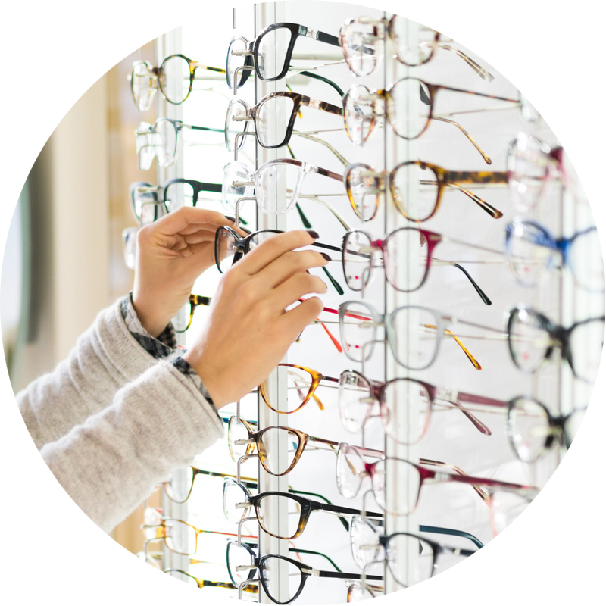
Silmälasit, piilolinssit ja aurinkolasit
Mistä saat ideoita ja vinkkejä silmälasien, piilolinssien ja aurinkolasien ostoon?
 | % kaikista vastaajista |  |  | % silmälasien, piilolinssien ja aurinkolasien ostoa seuraavan 12 kk:n aikana harkitsevista
 | Koko väestö est. 4 297 000 | Naiset est. 2 198 000 | Miehet est. 2 098 000 | Kaikki ostoa harkitsevat est. 1 565 000 | Ostoa harkitsevat naiset est. 921 000 | Ostoa harkitsevat miehet est. 644 000
Kotiin jaettavat mainokset | 18 | 20 | 15 | 21 | 21 | 20
Painetut sanomalehdet | 13 | 14 | 12 | 14 | 14 | 14
Televisio | 11 | 12 | 10 | 13 | 13 | 13
Painetut aikakauslehdet | 7 | 9 | 6 | 8 | 9 | 6
Sosiaalinen media | 7 | 9 | 6 | 10 | 11 | 8
Aikakauslehtien nettisivut | 3 | 3 | 3 | 4 | 3 | 4
Sanomalehtien nettisivut | 3 | 3 | 4 | 4 | 3 | 6
Blogit | 1 | 2 | 1 | 2 | 2 | 1
Radio | 1 | 1 | 1 | 1 | 1 | 2
Muut nettisivustot | 22 | 22 | 22 | 29 | 27 | 33
Ei mistään näistä | 55 | 52 | 59 | 46 | 45 | 47

Slide 10
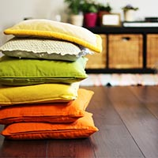
Sisustaminen ja huonekaluhankinnat
Mistä saat ideoita ja vinkkejä sisustamiseen ja huonekaluhankintoihin?
 | % kaikista vastaajista |  |  | % sisustamisen hankintoja ja huonekalujen ostoa seuraavan 12 kk:n aikana harkitsevista
 | Koko väestö est. 4 297 000 | Naiset est. 2 198 000 | Miehet est. 2 098 000 | Kaikki ostoa harkitsevat est. 1 305 000 | Ostoa harkitsevat naiset est. 804 000 | Ostoa harkitsevat miehet est. 501 000
Kotiin jaettavat mainokset | 31 | 36 | 25 | 40 | 43 | 34
Painetut aikakauslehdet | 28 | 39 | 17 | 39 | 47 | 26
Sosiaalinen media | 23 | 31 | 14 | 41 | 48 | 28
Televisio | 19 | 21 | 17 | 27 | 27 | 27
Painetut sanomalehdet | 17 | 18 | 16 | 20 | 19 | 21
Aikakauslehtien nettisivut | 11 | 13 | 9 | 20 | 21 | 18
Blogit | 10 | 15 | 5 | 20 | 26 | 10
Sanomalehtien nettisivut | 6 | 6 | 6 | 10 | 8 | 12
Radio | 1 | 1 | 1 | 2 | 2 | 2
Muut nettisivustot | 31 | 32 | 29 | 48 | 48 | 48
Ei mistään näistä | 27 | 18 | 37 | 10 | 6 | 18

Slide 11

Säästäminen ja sijoittaminen
Mistä saat ideoita ja vinkkejä säästämiseen ja sijoittamiseen?
 | % kaikista vastaajista |  |  | % säästämisen ja sijoittamisen tuotteiden tai palveluiden ostoa seuraavan 12 kk:n aikana harkitsevista
 | Koko väestö est. 4 297 000 | Naiset est. 2 198 000 | Miehet est. 2 098 000 | Kaikki ostoa harkitsevat est. 837 000 | Ostoa harkitsevat naiset est. 363 000 | Ostoa harkitsevat miehet est. 475 000
Painetut sanomalehdet | 12 | 12 | 12 | 19 | 17 | 21
Sosiaalinen media | 10 | 10 | 10 | 19 | 19 | 19
Painetut aikakauslehdet | 9 | 9 | 9 | 17 | 15 | 18
Sanomalehtien nettisivut | 7 | 6 | 9 | 17 | 14 | 20
Aikakauslehtien nettisivut | 6 | 5 | 7 | 14 | 10 | 17
Blogit | 6 | 5 | 6 | 15 | 13 | 17
Televisio | 6 | 6 | 7 | 7 | 7 | 8
Kotiin jaettavat mainokset | 3 | 3 | 2 | 3 | 3 | 2
Radio | 2 | 2 | 2 | 4 | 4 | 4
Muut nettisivustot | 28 | 24 | 32 | 53 | 47 | 57
Ei mistään näistä | 55 | 58 | 51 | 29 | 36 | 24

Slide 12
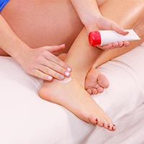
Terveyden ja hyvinvoinnin tuotteet/palvelut
Mistä saat ideoita ja vinkkejä terveyden ja hyvinvoinnin tuotteista/palveluista?
 | % kaikista vastaajista |  |  | % terveyden ja hyvinvoinnin tuotteiden tai palveluiden ostoa seuraavan 12 kk:n aikana harkitsevista
 | Koko väestö est. 4 297 000 | Naiset est. 2 198 000 | Miehet est. 2 098 000 | Kaikki ostoa harkitsevat est. 2 005 000 | Ostoa harkitsevat naiset est. 1 331 000 | Ostoa harkitsevat miehet est. 674 000
Sosiaalinen media | 18 | 24 | 11 | 25 | 30 | 16
Kotiin jaettavat mainokset | 17 | 22 | 12 | 22 | 25 | 17
Painetut aikakauslehdet | 16 | 22 | 10 | 23 | 27 | 15
Painetut sanomalehdet | 16 | 18 | 14 | 22 | 22 | 21
Televisio | 12 | 13 | 10 | 15 | 16 | 15
Aikakauslehtien nettisivut | 7 | 8 | 5 | 10 | 10 | 8
Sanomalehtien nettisivut | 6 | 7 | 6 | 8 | 8 | 9
Blogit | 6 | 9 | 3 | 10 | 13 | 4
Radio | 3 | 3 | 2 | 3 | 4 | 3
Muut nettisivustot | 33 | 35 | 30 | 41 | 41 | 42
Ei mistään näistä | 42 | 34 | 51 | 30 | 27 | 36

Slide 13
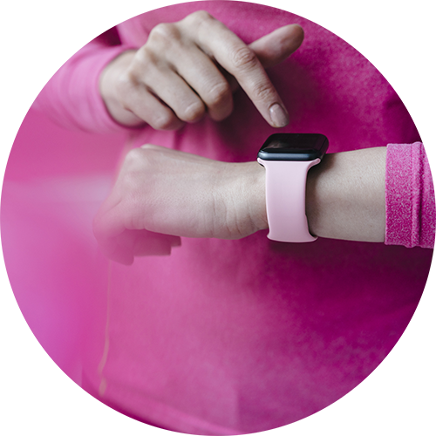
Urheiluvaatteet, -jalkineet ja -välineet
Mistä saat ideoita ja vinkkejä urheiluvaatteiden, -jalkineiden ja -välineiden hankintaan?
 | % kaikista vastaajista |  |  | % urheiluvaatteiden, –jalkineiden ja -välineiden ostoa seuraavan 12 kk:n aikana harkitsevista
 | Koko väestö est. 4 297 000 | Naiset est. 2 198 000 | Miehet est. 2 098 000 | Kaikki ostoa harkitsevat est. 1 876 000 | Ostoa harkitsevat naiset est. 1 019 000 | Ostoa harkitsevat miehet est. 857 000
Kotiin jaettavat mainokset | 34 | 40 | 27 | 41 | 46 | 34
Painetut sanomalehdet | 21 | 22 | 20 | 26 | 26 | 25
Sosiaalinen media | 18 | 23 | 14 | 30 | 35 | 23
Painetut aikakauslehdet | 15 | 19 | 12 | 20 | 23 | 16
Televisio | 14 | 15 | 13 | 20 | 21 | 19
Aikakauslehtien nettisivut | 7 | 8 | 7 | 12 | 12 | 11
Sanomalehtien nettisivut | 7 | 6 | 7 | 10 | 8 | 11
Blogit | 5 | 7 | 3 | 9 | 12 | 6
Radio | 1 | 1 | 2 | 2 | 2 | 3
Muut nettisivustot | 37 | 36 | 39 | 54 | 50 | 59
Ei mistään näistä | 30 | 25 | 35 | 15 | 12 | 17

Slide 14
Yksittäisten medioiden KMT-tulokset saat ilman tunnuksia Mediakorttipalvelusta: www.mediakortit.fi
KMT 2020

